Slide 1
실험 9. Data EEPROM 메모리와 watchdog 사용하기

Slide 2
EEPROM 메모리
ROM (read only memory)
전원이 꺼져도 기억된 내용이 지워지지 않는 기억 소자 cf. RAM (random access memory)
시스템 설정 조건, 사용자 계수 등을 주로 저장
ROM의 종류
Masked ROM
PROM (programmable ROM)
OTP (one time programmable)
EPROM (erasable PROM)
UV-EPROM
EEPROM (electrically erasable PROM)
Flash memory

Slide 3
PIC16F876A의 EEPROM
영구적 데이터 보관을 위한 기억장치 (256 byte 기억가능)
Byte 단위로 read/write 가능
Write 시간: 10 msec
독립된 메모리 공간으로 존재 ➔ 별도의 read/write 방법 사용
4개의 특수기능 레지스터
EEDATA: read/write 할 8 bit 데이터를 저장하는 레지스터
EEADR: access 할 EEPROM의 주소를 저장하는 레지스터 (00H ~ FFH)
EECON1: EEPROM 제어용 레지스터
EECON2: 데이터 write시 제어코드를 넣어주는 용도로 사용하는 레지스터
Write bit를 set하기 전에 이 레지스터를 사용하여 미리 55H와 AAH를 write
전원 ON/OFF 시나 잡음신호로 인한 메모리 값 변경을 막아주기 위한 용도

Slide 4
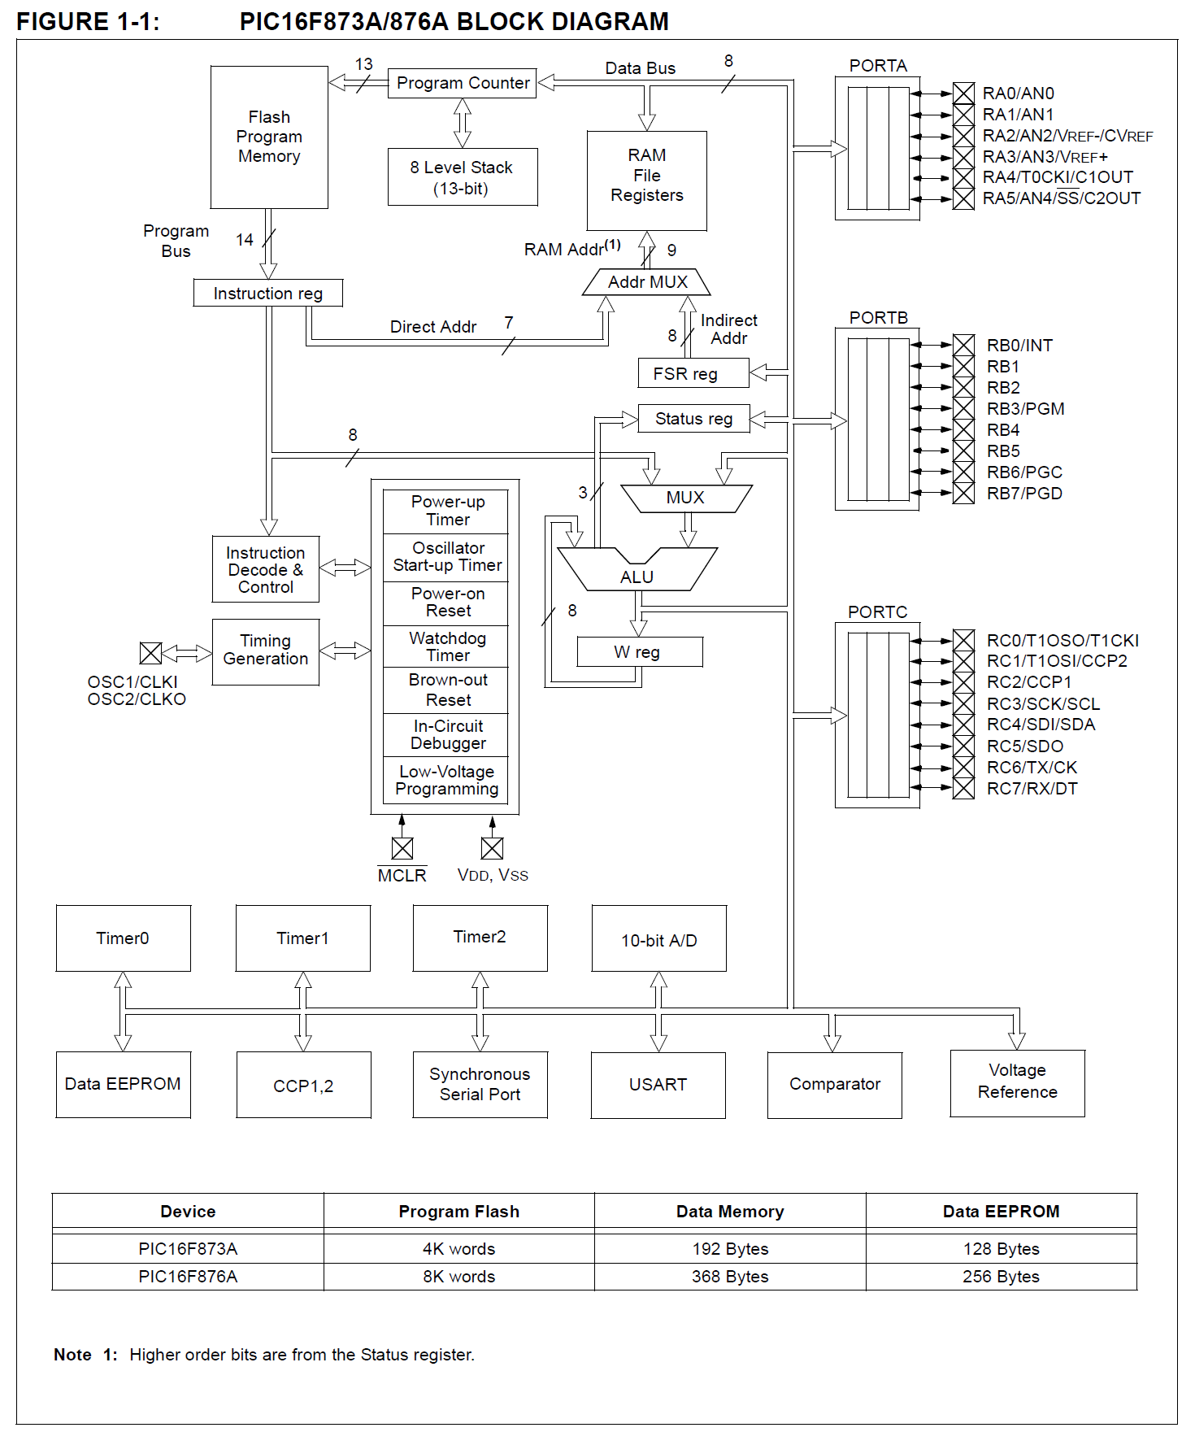

Slide 5
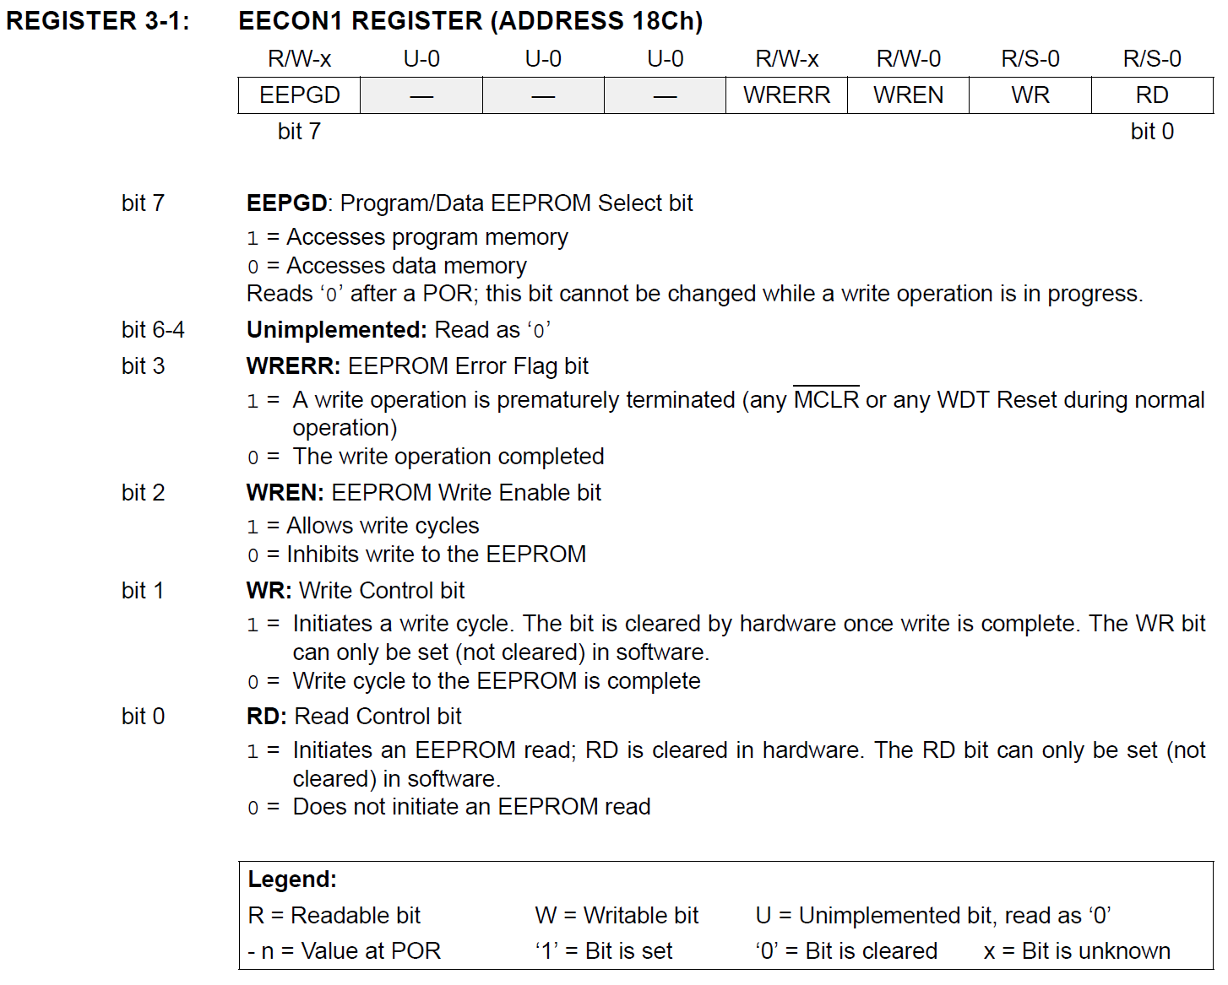

Slide 6
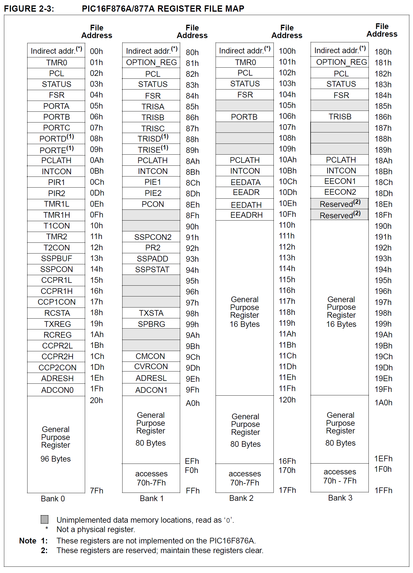

Slide 7
EEPROM 데이터 read 순서
☞ EEPROM 데이터 read 순서
① EEADR에 주소 저장
② EECON1의 bit0(read bit)=1 한 후
③ EEDATA를 읽으면 된다.
예 1) 00번지 EEPROM 내용 읽어서 W에 넣기
INCLUDE <P16F876A.INC>
ORG 0
BSF STATUS, RP1
MOVLW 00H
MOVWF EEADR
BSF STATUS, RP0
BSF EECON1, RD
BCF STATUS, RP0
MOVF EEDATA, W
GOTO $
END

Slide 8
EEPROM 데이터 write 순서 (1/2)
☞ EEPROM에 데이터를 write 하는 순서
① EEADR에 주소 저장
② EEDATA에 데이터 기록
③ EECON1의 bit2(write enable bit, WREN)=1 하고
④ EECON2에 55H,0AAH를 순서대로 기록한다. 그리고
⑤ EECON1의 bit1(write bit, WR)=1 하면 write 가 시작된다. 그리고
⑥ Write가 완전히 되면, EECON1의 WR이 0으로 자동 clear된다.
⑦ 따라서 사용자는 WR이 0으로 clear되었는가를 확인하여 write를 종료한다.
⑧ Write가 끝나면 WREN bit를 0으로 만들어 준다.

Slide 9
EEPROM 데이터 write 순서 (2/2)
예 2) 00번지 EEPROM에 41H 기억시키기
INCLUDE <P16F876A.INC>
ORG 0
BSF STATUS, RP1
MOVLW 00H
MOVWF EEADR
MOVLW 41H
MOVWF EEDATA
BSF STATUS, RP0
BSF EECON1, WREN
MOVLW 055H
MOVWF EECON2
MOVLW 0AAH
MOVWF EECON2
BSF EECON1, WR
LP7 BTFSC EECON1, WR
GOTO LP7
BCF EECON1, WREN
BCF STATUS, RP0
BCF STATUS, RP1
GOTO $
END

Slide 10
Watchdog timer 동작시키기
Watchdog
MCU 정상동작여부 감시 ➔ 문제발생시 MCU 초기화시킴
실제 구현
Timer 개념 도입 (watchdog timer)
프로그램상에서 timer를 clear 시키는 신호를 내보냄 ( CLRWDT 명령어)
정해진 시간이 지난 후 time-out에 의한 MCU의 reset 억제 (clear 되지 않을 시 reset 됨)
Watchdog timer (WDT)
Clock source: 내부 RC 발진회로 (정확도 떨어짐)
18 msec 시간 간격으로 출력 발생시킴
원하는 time-out 시간을 얻기 위해 prescaler 사용 가능 (최대 time-out 시간 = 128×18 msec = 약 2.3 sec)
Watchdog 기능을 사용하려면 chip에 프로그램 기록시 watchdog bit를 enable로 해야 함 (default: disable)

Slide 11
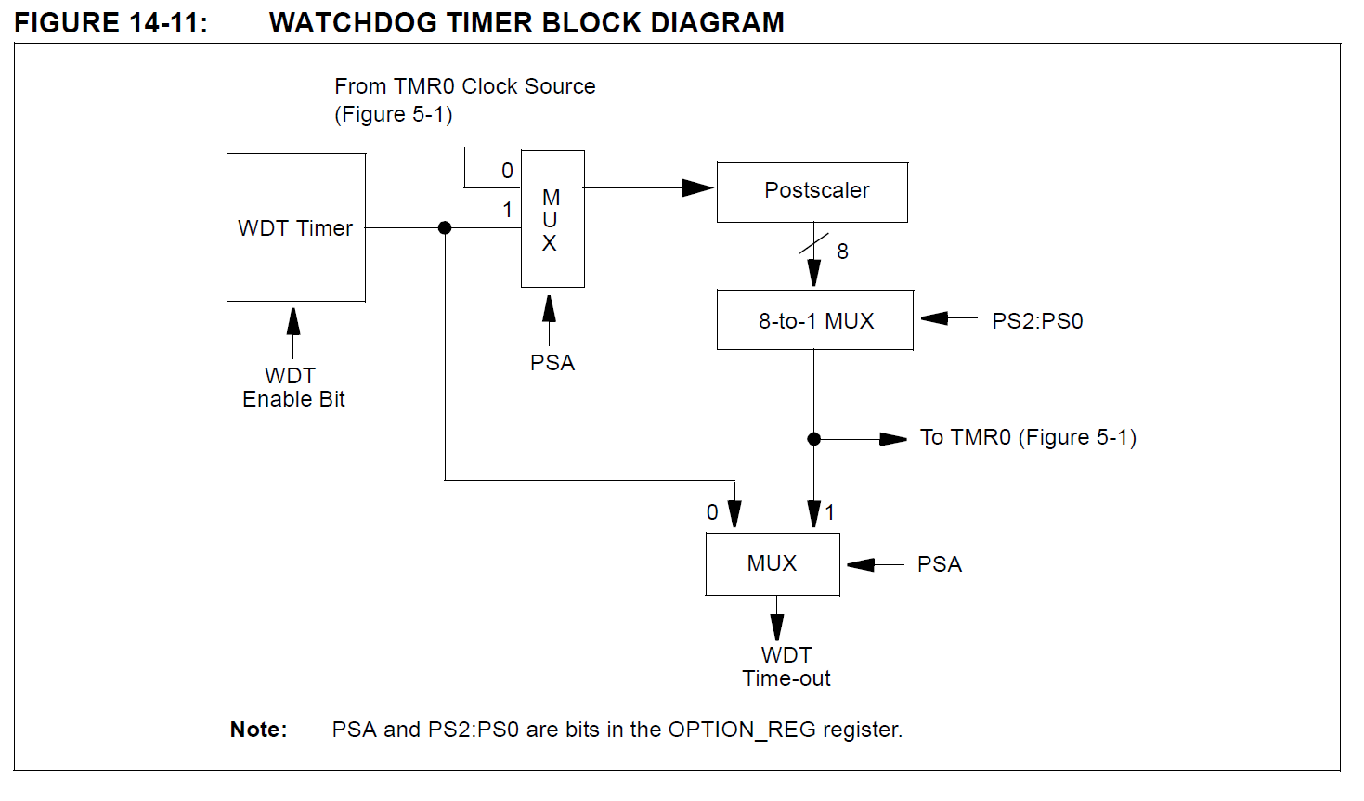

Slide 12
CLRWDT 명령어
Watchdog timer와 prescaler (watchdog 용으로 사용시)를 clear시키는 명령어
하드웨어적으로 특정시간이 지나면 time-out 신호가 발생되도록 만들어진 watchdog 기능에서 counter를 clear시켜 MCU를 reset 시키는 time-out 신호의 발생 억제
설정된 watchdog time보다 빠른 주기로 반복 수행되어야 MCU 정상 동작
예 3) 앞 시계 프로그램 예에서 WDT 사용하기
시계 프로그램에서 Timer0와 prescaler 사용
➔ WDT는 기본시간 18 msec만 가능
ISR에 2 msec 주기로 들어오므로 ISR에 CLRWDT 삽입 ➔ 정상 동작시 time-out 일어나지 않음 (watchdog 기능이 느껴지지 않음)
ISR에 있는 CLRWDT 명령어를 없애면 MCU는 계속 reset 됨

Slide 13
예 4) Watchdog을 확인하기 위한 간단한 프로그램 구현
프로그램이 초기화되면 초기화된 횟수를 세는 프로그램
횟수를 LED에 출력
18 msec로 초기화가 되어 너무 빠른 속도로 LED on/off하게 되면 확인이 어려우므로 64배 시간이 지난 후 약 1 sec 주기로 불이 오도록 함
프로그램 동작
LLLP loop에서 무한 반복 ➔ WDT_CNT의 내용이 변하지 않음 (PORTC 내용 일정)
Watchdog 기능 동작 시 18 msec 안에 watchdog timer를 clear시키는 기능이 동작되지 못하므로 time-out에 의해서 MCU reset
0000H 번지부터 다시 프로그램 수행되므로 WDT_CNT가 증가됨
PORTC의 BIT5에 LED를 연결하면 약 1초 주기로 불이 들어옴 확인 가능

Slide 14
; 계수 변수 WDT_CNT 선언
; 프로그램 초기 부분
; 2ms timer0 인터럽트 발생하도록 할 것 (CLRWDT 실행/해제)
START_UP
BSF STATUS, RP0 ; RAM BANK 1 선택
MOVLW B’????????’ ; PORT I/O 선택
MOVWF TRISC
; WATCHDOG 시간 설정 (18 msec 주기)
MOVLW B’00000010’
MOVWF OPTIONR
BCF STATUS, RP0 ; RAM BANK 0 선택
; MAIN PROGRAM
INCF WDT_CNT, F
MOVF WDT_CNT, W
MOVWF PORTC
LLLP NOP
GOTO LLLP
END

Slide 15
SLEEP 명령어
전원 (통상적으로 건전지)을 절약하기 위하여 MCU가 사용되고 있지 않은 동안에는 MCU의 동작을 멈추고 I/O 단자를 끊어둔 상태 (high output impedance 상태)로 만드는 기능
Ex) TV 리모컨, 디지털 체중계
SLEEP 명령어
이상적인 CMOS 논리회로의 경우 스위칭 시에만 전류 소모
발진 주파수를 낮추면 전류 소모 줄어듦
SLEEP 상태에서는 clock을 끊음
소모 전류가 2V 전원에서 1 uA 보다 적음
SLEEP 상태에서 깨어나는 (wake-up) 방법
Interrupt
Watchdog timer
etc…

Slide 16
실험
EX9-1.ASM (예 2), EX9-2.ASM (예 1)를 실험하여 확인
(예 2)를 작성하여 EEPROM 0번지에 41H를 기록한 후, 전원을 끄고 RAM에 저장된 내용이 지워지도록 한 후, 전원을 다시 ON하여 (예 1)를 실행하여 EEPROM을 읽어 EEPROM 내용이 보존됨을 확인하여야 하나, REAL ICE를 이용한 DEBUG 모드에서는 EEPROM의 쓰기가 정상 동작하지 않으므로, SIMULATION 모드에서 실험하여 확인해 볼 것!
EX9-3.ASM (예 4)를 작성하고 동작시키기
LED가 1초 간격으로 on/off 되는지 확인
다시 CLRWDT 명령어 삽입 후 처음 상태로 만들고 의미 이해
* Watchdog timer enable ➔ Configuration bit

